Slide 1


Slide 2

Классный час
«БезОпасный интернет»
Автор: Учитель начальных классов
МОУ Ермолинская начальная школа-детский сад
Гордеева Анастасия Анатольевна

Slide 3
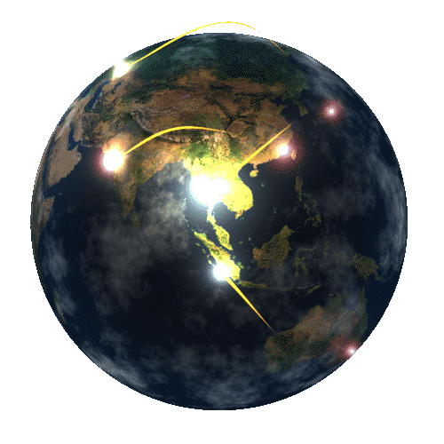
ИНТЕРНЕТ

Slide 4
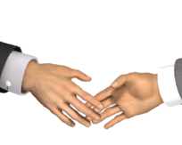

«Собери рукопожатия»
1
2
3
4
5
6
7
8
9
10

Slide 5
«Ходи» по интернету с определенной целью, а незнакомые сайты обходи стороной.
Не открывайте сомнительные файлы, присланные от неизвестных вам людей на e-mail или в соц. сетях.
Не выкладывайте в сеть свои личные данные и данные своих близких.
Всегда сообщай взрослым обо всех случаях в интернете, которые вызвали у вас смущение и тревогу.

Slide 6
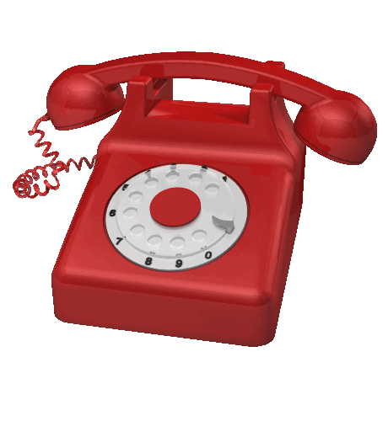
Угрозы и мошенники в интернет?
ЗВОНИ
8-800-25-000-15

Slide 7

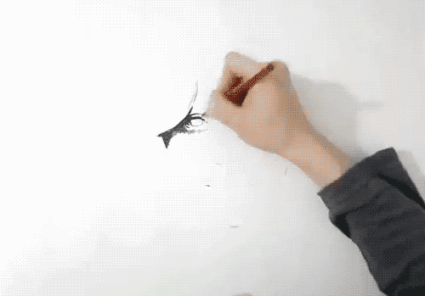
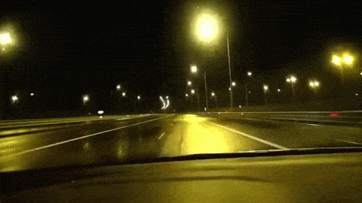
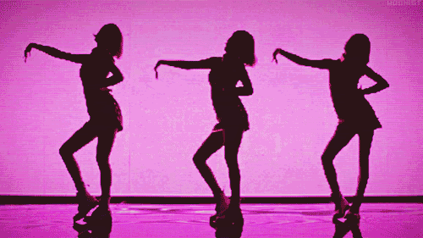
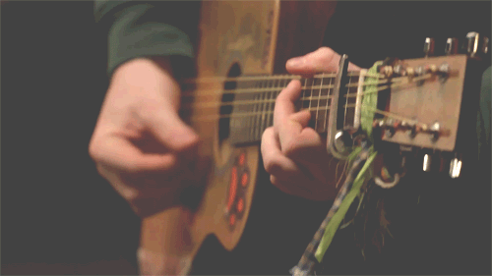
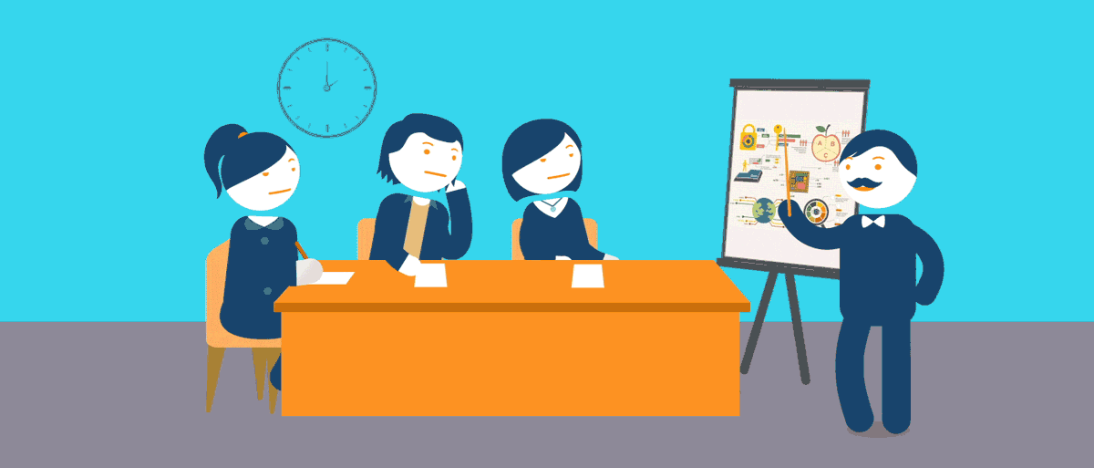
Чему может научить интернет?

Slide 8


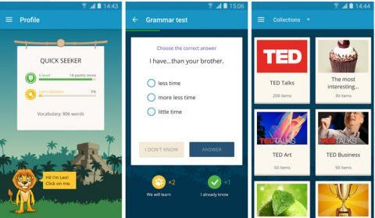
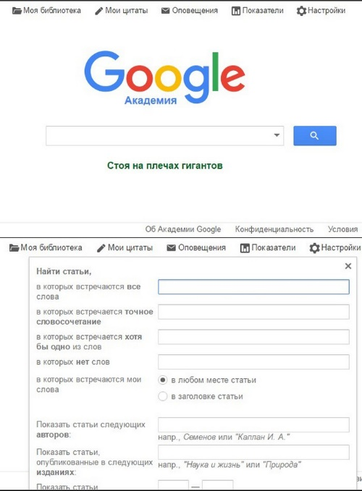
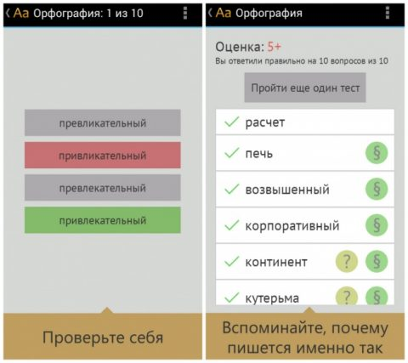


Lifehack`s для продвинутых школьников
1. Используем Google Docs, если забыли тетрадь
3. Математика проще с Photomath
7.Изучаем английский с LinguaLeo
4. Ведем свой личный дневник с iШкола
5.Сайт для подготовки к ВПР.
6. «Орфография русского языка»
2. Пользуемся быстрым поиском

Slide 9
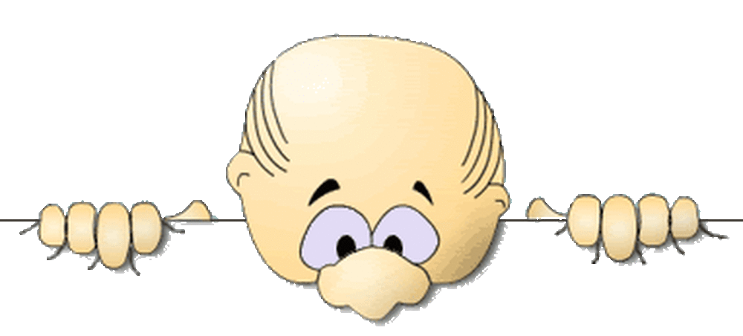
ПОМНИТЕ
Интернет может быть прекрасным и полезным средством для обучения, отдыха или общения с друзьями. Но – как и реальный мир – Сеть тоже может быть опасна!

